Slide 1
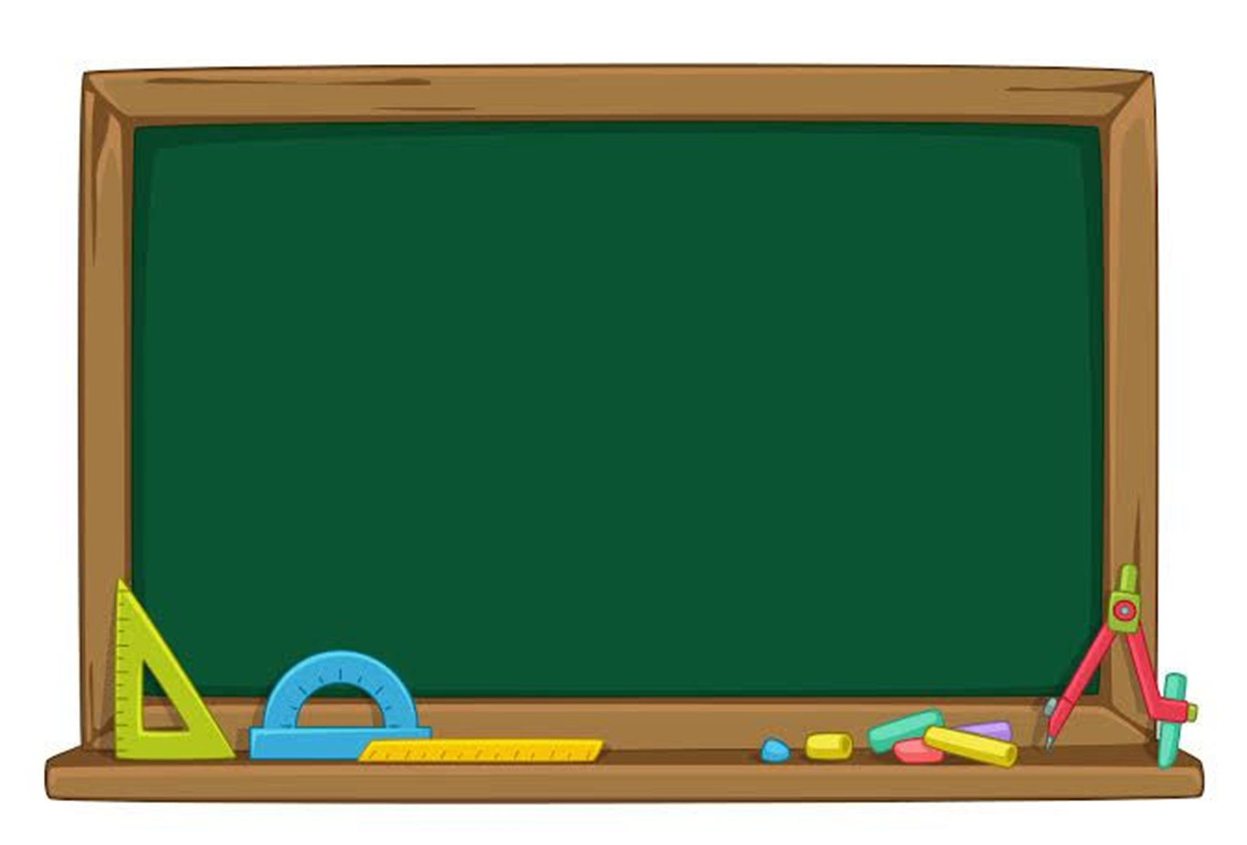
УРОК МАТЕМАТИКИ
5 КЛАСС
Мы пришли сюда учиться
Не лениться , а трудиться !
Работаем старательно !
Слушаем внимательно !

Slide 2

УСТНЫЙ СЧЕТ
$\frac{3}{4}$ $\frac{6}{13}$ $\frac{2}{19}$ $\frac{7}{3}$ $\frac{ 1}{29}$ $\frac{21}{14}$

Slide 3


3 $\frac{2}{7}$ , 34 $\frac{1}{8}$ , 11 $\frac{5}{6}$ $, 12\frac{4}{17,}$ 7 $\frac{6}{17}$
. Устный счет

Slide 4

Классная работа

Slide 5


Сравнить дроби.
$\frac{7}{30} и$ $\frac{ 11}{30}$
$\frac{13}{44}$ $и$ $\frac{12}{44}$
$\frac{11}{23}$ и $\frac{11}{13}$
$\frac{2}{19}$ $и \frac{2}{3}$
$\frac{ 22}{ 35}$ и $\frac{10}{7}$
$\frac{5}{5} и \frac{24}{24}$

Slide 6

Выполнить действия
а) $\frac{13}{ 44}$ + $\frac{12}{44}$ $д) 2 \frac{7}{31} +$ $6\frac{ 11}{31}$ б) $\frac{11}{23}$ + 5 $\frac{11}{23}$ $е) \frac{2}{19}$ $− \frac{2}{19}$ в) $\frac{ 2}{ 5}$ · $\frac{10}{11}$ $ж) \frac{1}{19}$ $· \frac{2}{3}$ г)$\frac{ 2}{ 4}$ · $\frac{4}{7}$ з) 1 $\frac{1}{7}$ $·1\frac{1}{4}$

Slide 7
Умножение дробей

Slide 8

1 $\frac{1}{7}$ $·1\frac{1}{4}$
Как выполнить умножение смешанных чисел?

Slide 9
Умножение дробей.
(Смешанные числа ).

Slide 10
ЦЕЛЬ УРОКА : научиться умножать смешанные числа.
ЗАДАЧА УРОКА : вывести правило умножения смешанных дробей.

Slide 11
Задание в тетради : №5.463 стр 76

Slide 13


Slide 14


1вариант «ЭКСКАЛАТОР» 2вариант 1) 11 $\frac{2}{7}$ = $\frac{79}{7}$
2) 10 $\frac{5}{8}$ = $\frac{85}{8}$
3) 7 $\frac{6}{7}$ = $\frac{55}{7}$
4) 13$\frac{3}{5}$ = $\frac{68}{5}$
5) 7$\frac{1}{12}$ = $\frac{85}{12}$
1) 15 $\frac{3}{4}$ = $\frac{63}{4}$
2) 11 $\frac{5}{6}$ = $\frac{71}{6}$
3) 7 $\frac{3}{10}$= $\frac{73}{10}$
4) 6$\frac{5}{7}$ = $\frac{47}{7}$
5) 9$\frac{5}{7}$ = $\frac{68}{7}$

Slide 15
1 $\frac{1}{7}$ $·1\frac{1}{4}$
Как выполнить умножение смешанных чисел?

Slide 16


Slide 17
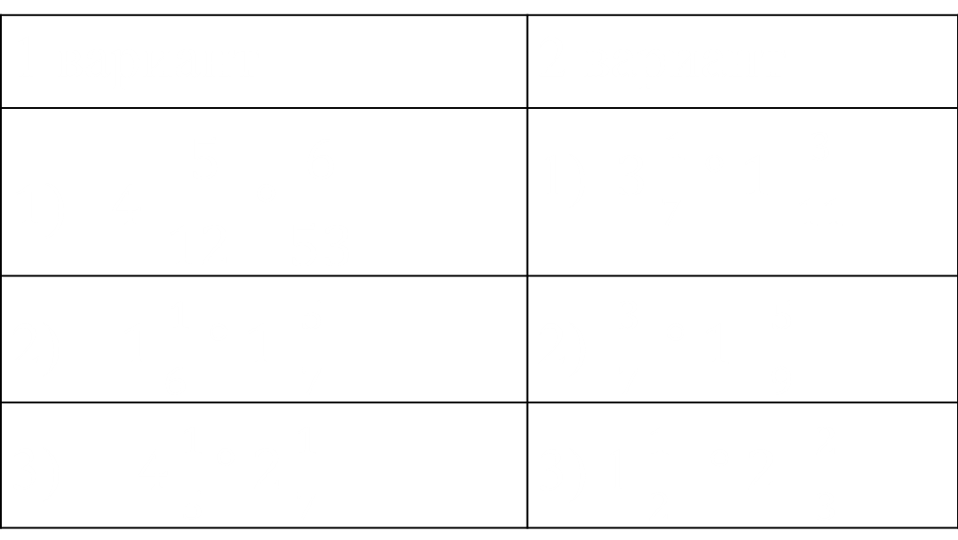
Проверочная работа
1 вариант | 2 вариант
$$1) 4 \frac{5}{12 }°\frac{6}{53}$$ | 1)$3\frac{1}{7 }° 1 \frac{3}{11}$
2) $1\frac{1}{6 }° 1 \frac{5}{7}$ | 2) $\frac{3}{7} ° 1 \frac{5}{9}$
3) $4\frac{1}{5}° 2\frac{1}{7}$ | 3) 1$\frac{1}{2} ° 2 \frac{2}{3}$

Slide 18
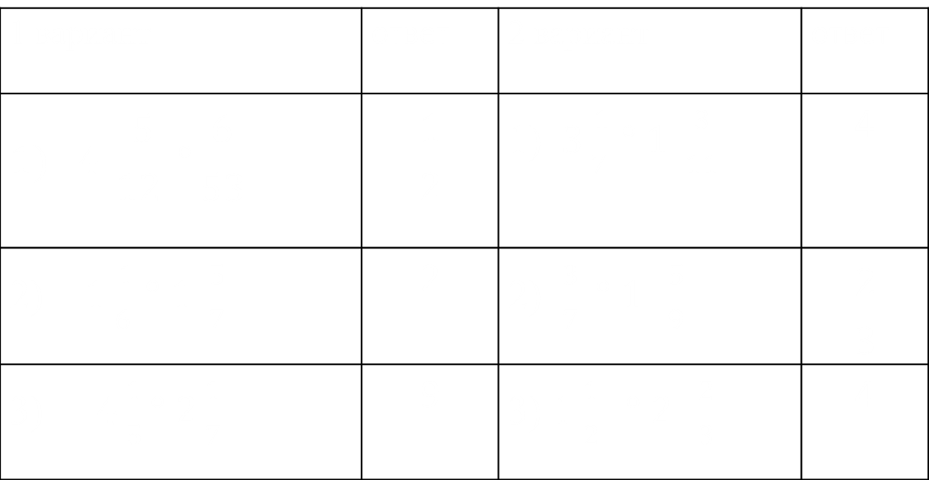

1 вариант | ответ | 2 вариант | ответ
$$1) 4 \frac{5}{12 }°\frac{6}{53}$$ | $$\frac{1}{2}$$ | 1)$3\frac{1}{7 }° 1 \frac{3}{11}$ | 4
2) $1\frac{1}{6 }° 1 \frac{5}{7}$ | 2 | 2) $\frac{3}{7} ° 1 \frac{5}{9}$ | $$\frac{2}{3}$$
3) $4\frac{1}{5}° 2\frac{1}{7}$ | 9 | 3) 1$\frac{1}{2} ° 2 \frac{2}{3}$ | 4
$$∙$$

Slide 19
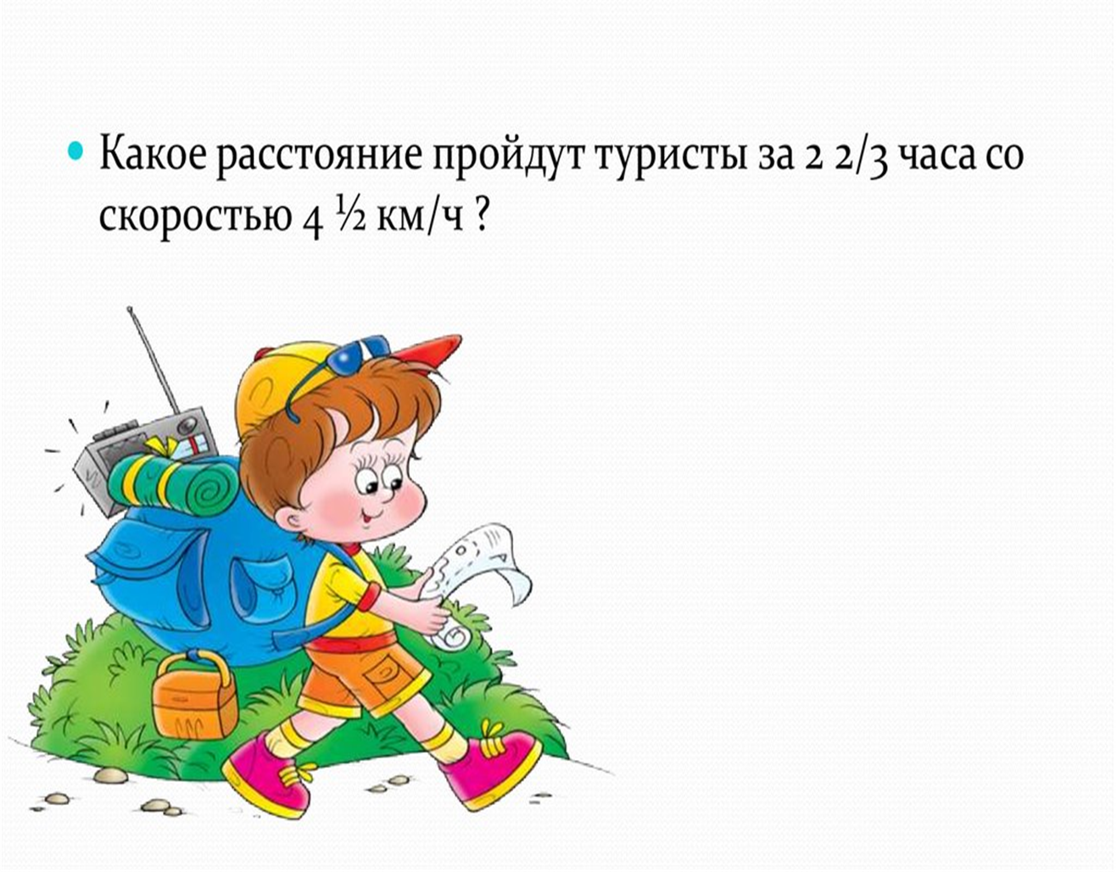

Slide 20


Slide 21
Домашнее задание
Выучить алгоритм умножения смешанных чисел.
Составить тренажер умножения смешанных чисел.(10-30 примеров.)

Slide 22


Slide 23


